Slide 1

Maria Lucia Fattorelli
Plenária CONDSEF
Brasília, 9 de agosto de 2013
O Sistema da Dívida no Brasil

Slide 2
                Estamos
                distantes do
                Brasil que
                queremos
    PARADOXO BRASIL
7ª Economia Mundial
3ª Pior distribuição de renda do mundo
85º no ranking de respeito aos Direitos Humanos - IDH

Slide 3
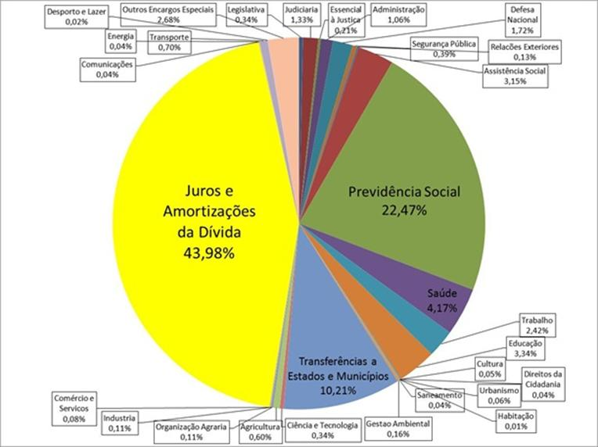
Orçamento Geral da União – Executado em 2012 – Total = R$ 1,712 trilhão
R$ 753 bilhões
Fonte: Senado Federal – Sistema SIGA BRASIL - Elaboração: Auditoria Cidadã da Dívida

Slide 4
SITUAÇÃO ATUAL – BRASIL
Governo não admite crise da dívida, mas qual a razão para:
Privilégio na destinação recursos para a dívida
Juros mais elevados do mundo
Carga tributária elevada e regressiva
Ausência de retorno em bens e serviços públicos
Contigenciamento de gastos sociais
Congelamento salários setor público
Prioridade para Metas de “Superávit Primário” e “Inflação”
Reformas neoliberais: Previdência, Privatizações
Ausência de controle de capitais
Notes:
Suspensão pagamento encargos aos rentistas (Bonos Global 2012 e 2030) desde novembro/2008
Proposta soberana de recompra do restante da dívida por no máximo 30% de seu valor nominal
The Economist (23/04/2009): “Sr. Correa parece ser incorruptível (...) gasto público cresceu 71% em 2008, resultado de investimentos em escolas e hospitais”
ESTA É A PROVA DA VIABILIDADE POLÍTICA DA AUDITORIA DA DÍVIDA
ENQUANTO ISSO, O GOVERNO BRASILEIRO RECOMPRA TÍTULOS DA DÍVIDA EXTERNA A 130% DO VALOR DE FACE, EM MÉDIA

Slide 5
Década de 70:
dívida da ditadura
Década de 80:
Elevação ilegal das taxas de juros
Estatização de dívidas privadas
Década de 90:
Plano
Brady
Pagamento antecipado ao FMI e resgates com ágio
Fonte: Banco Central - Nota para a Imprensa - Setor Externo - Quadro 51 e Séries Temporais - BC

Slide 6
Graves indícios de ilegalidade identificados pela CPI:
Juros sobre juros
Conflito de interesses
Falta de transparência
Fonte: Banco Central - Nota para a Imprensa - Política Fiscal - Quadro 35.

Slide 7
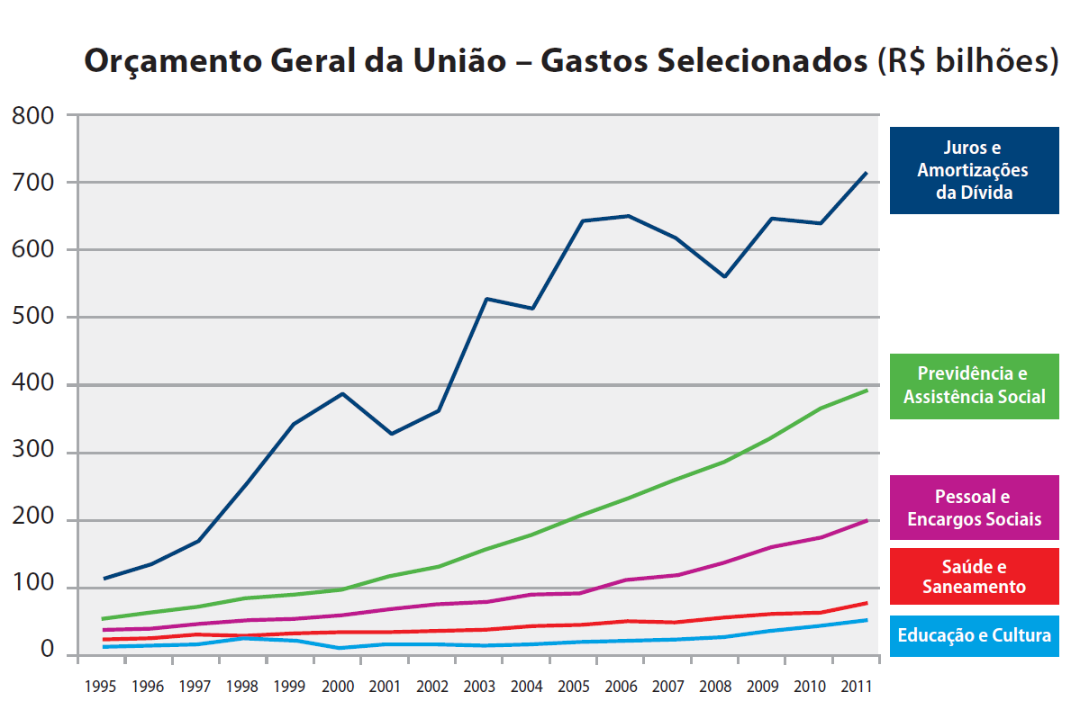
Fonte: Secretaria do Tesouro Nacional - SIAFI. Inclui a rolagem, ou “refinanciamento” da Dívida, pois a CPI da Dívida constatou que boa parte dos juros são contabilizados como tal.

Slide 8
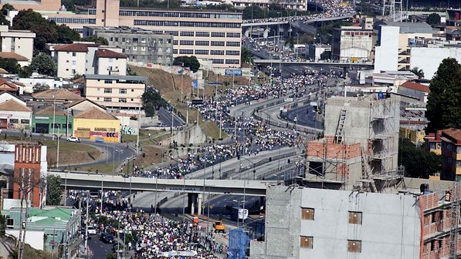
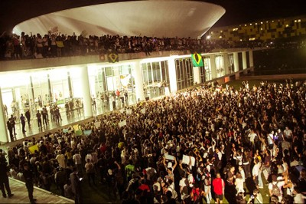
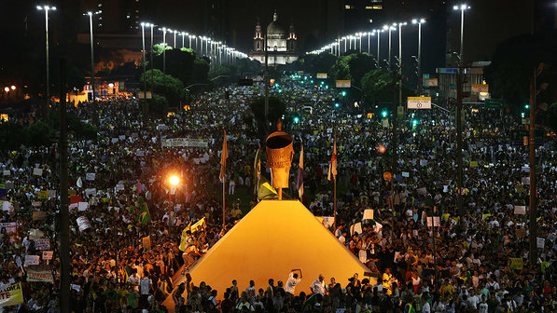
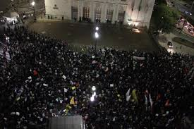
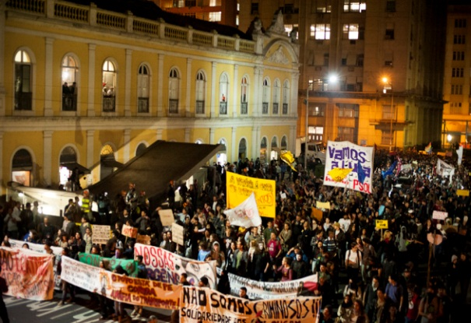
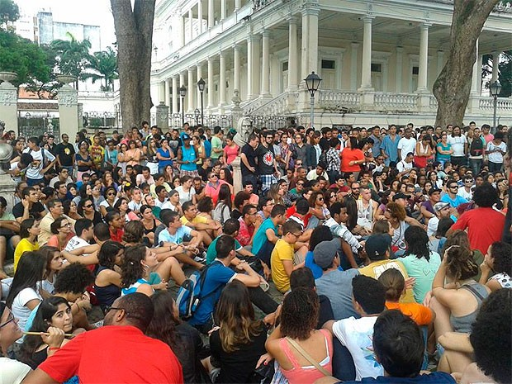
Milhões de pessoas nas ruas em
centenas de cidades
Belo Horizonte Brasília Rio de Janeiro
São Paulo Porto Alegre Salvador

Slide 9
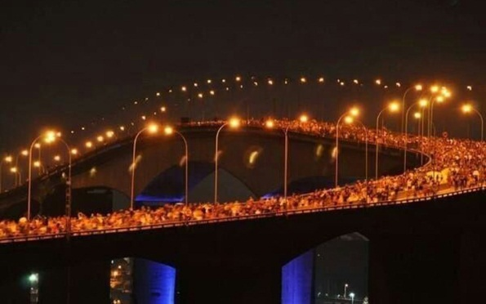
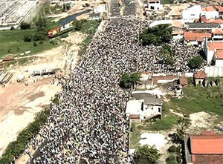
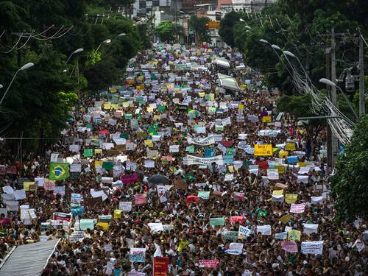
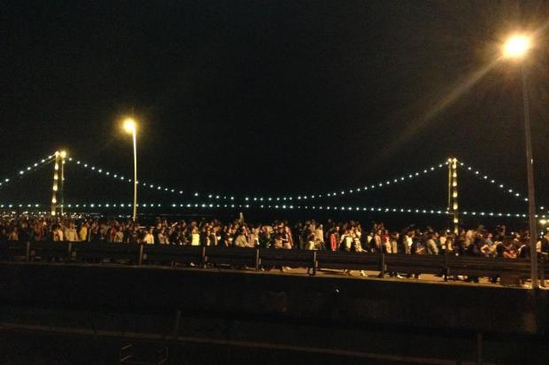
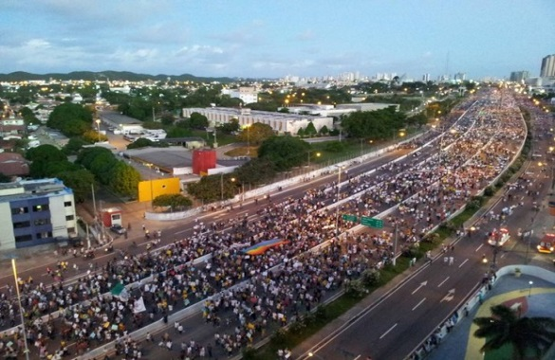
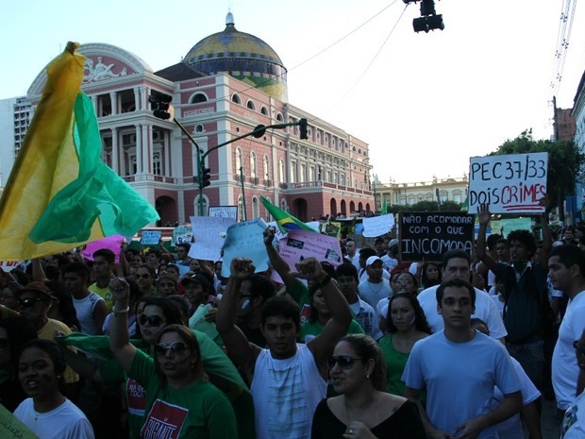
Milhões de pessoas nas ruas em
centenas de cidades
Vitória Fortaleza Recife
Florianópolis Natal Manaus

Slide 10

A Queda da TAXA SELIC em 2012
Dia 19/04/2012: Selic reduzida a 9% a.a., mas títulos foram vendidos a 10,78% a.a. pelo Tesouro Nacional.
Em dezembro, Selic a 7,25% mas títulos vendidos a 11,72% em média

Slide 11
Queda da Taxa “Selic” não tem reduzido os gastos com a dívida
Em 2012 o gasto com a dívida foi R$ 45 bilhões superior ao de 2011
Exatamente quando o governo anuncia que a Taxa de Juros Selic está em queda, o Tesouro Nacional passa a emitir títulos da dívida pré-fixados, com taxas de juros bem maiores que a Selic
Em 2012, apenas 4% do valor dos títulos emitidos foram indexados à Selic
Em dezembro/2012, apenas 22,76% do estoque da Dívida Interna sob responsabilidade do Tesouro estavam indexados à Selic.
O custo médio da dívida interna em dezembro estava em 11,72% ao ano, muito superior à Taxa Selic (7,25%).

Slide 12
Enquanto isso, o lucro dos bancos…
Em 2012, o lucro dos 7 maiores bancos aumentou ainda mais, em comparação a 2011
Fonte: http://www4.bcb.gov.br/top50/port/top50.asp

Slide 13
“Sistema da Dívida”
Como opera
Modelo Econômico
Sistema Legal
Sistema Político
Corrupção
Grande Mídia
Dominação financeira e graves consequências sociais
Notes:
Suspensão pagamento encargos aos rentistas (Bonos Global 2012 e 2030) desde novembro/2008
Proposta soberana de recompra do restante da dívida por no máximo 30% de seu valor nominal
The Economist (23/04/2009): “Sr. Correa parece ser incorruptível (...) gasto público cresceu 71% em 2008, resultado de investimentos em escolas e hospitais”
ESTA É A PROVA DA VIABILIDADE POLÍTICA DA AUDITORIA DA DÍVIDA
ENQUANTO ISSO, O GOVERNO BRASILEIRO RECOMPRA TÍTULOS DA DÍVIDA EXTERNA A 130% DO VALOR DE FACE, EM MÉDIA

Slide 14
BRASIL: Estratégia de manutenção do Poder e da Acumulação Capitalista
Lucros crescentes para setor financeiro/empresarial: exonerações fiscais, recursos BNDES, facilidades
Financiamento de campanhas eleitorais e corrupção
Extremo poder da mídia ligada ao grande capital
Caos social (saúde, educação, creches, transporte, violência)
Ilusória distribuição de riqueza
  Pequenos ganhos para os pobres: Bolsa Família
  Pífios reajustes para trabalhadores
  Acesso a produtos baratos: sensação de melhoria de vida
  Acesso a crédito/financiamentos
Notes:
Suspensão pagamento encargos aos rentistas (Bonos Global 2012 e 2030) desde novembro/2008
Proposta soberana de recompra do restante da dívida por no máximo 30% de seu valor nominal
The Economist (23/04/2009): “Sr. Correa parece ser incorruptível (...) gasto público cresceu 71% em 2008, resultado de investimentos em escolas e hospitais”
ESTA É A PROVA DA VIABILIDADE POLÍTICA DA AUDITORIA DA DÍVIDA
ENQUANTO ISSO, O GOVERNO BRASILEIRO RECOMPRA TÍTULOS DA DÍVIDA EXTERNA A 130% DO VALOR DE FACE, EM MÉDIA

Slide 15


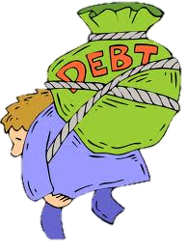

Crédito fácil, sobre o qual são feitas apostas
SUPERENDIVIDAMENTO e INADIMPLÊNCIA
(Maior SPREAD do mundo)
JUROS
Serviços Públicos
TRIBUTOS
DÍVIDA
Especulação
e Prejuízos
Compra de títulos públicos
Salvamento bancário

Slide 16
DÍVIDA DOS ESTADOS
“Sistema da Dívida”
Endividamento sem contrapartida: mecanismos financeiros
Refinanciamento pela União Lei 9.496/97: Pacote
  Privatizações do patrimônio dos estados
  Assunção de dívidas de bancos – PROES
Endividamento com Banco Mundial
Fraudes
SACRIFÍCIO SOCIAL
Notes:
Suspensão pagamento encargos aos rentistas (Bonos Global 2012 e 2030) desde novembro/2008
Proposta soberana de recompra do restante da dívida por no máximo 30% de seu valor nominal
The Economist (23/04/2009): “Sr. Correa parece ser incorruptível (...) gasto público cresceu 71% em 2008, resultado de investimentos em escolas e hospitais”
ESTA É A PROVA DA VIABILIDADE POLÍTICA DA AUDITORIA DA DÍVIDA
ENQUANTO ISSO, O GOVERNO BRASILEIRO RECOMPRA TÍTULOS DA DÍVIDA EXTERNA A 130% DO VALOR DE FACE, EM MÉDIA

Slide 17
RESUMO
VALOR TOTAL REFINANCIADO (RETIFICADO) | R$ 113,18 bilhões
Amortizações Pagas (1997 a 2011) | R$ 55,21 bilhões
Juros Pagos (1998 a 2011) | R$ 120,98 bilhões
Saldo em 31/12/2011 | R$ 369,36 bilhões
Fonte: Tesouro Nacional e Banco Central

Slide 18
DANO: CONDICÕES EXTREMAMENTE ONEROSAS

Slide 19
DÍVIDA: impede a vida digna e o atendimento aos direitos humanos
De onde veio toda essa dívida pública?
Quanto tomamos emprestado e quanto já pagamos?
O que realmente devemos?
Quem contraiu tantos empréstimos?
Onde foram aplicados os recursos?
Quem se beneficiou desse endividamento?
Qual a responsabilidade dos credores e organismos internacionais nesse processo?
Somente a AUDITORIA responderá essas questões

Slide 20
AUDITORIA DA DÍVIDA
Prevista na Constituição Federal de 1988
Plebiscito popular ano 2000: mais de seis milhões de votos
AUDITORIA CIDADÃ DA DÍVIDA
www.auditoriacidada.org.br
CPI da Dívida Pública
Passo importante, mas ainda não significa o cumprimento da Constituição
Notes:
20

Slide 21
EQUADOR – Lição de Soberania
Comissão de Auditoria Oficial criada por Decreto
Em 2009: Proposta Soberana de reconhecimento de no máximo 30% da dívida externa representada pelos Bônus 2012 e 2030
95 % dos detentores aceitaram a proposta equatoriana, o que significou anulação de 70% dessa dívida com os bancos privados internacionais
Economia de US$ 7,7 bilhões nos próximos 20 anos
Aumento gastos sociais, principalmente Saúde e Educação

Slide 22

EQUADOR – Antes e Depois da Auditoria da Dívida

Slide 23
Outro BRASIL é possível
Justiça social: Vida digna para todas as pessoas, com acesso a emprego, alimentação, moradia, transporte, fim do fosso social;
Educação integral de qualidade;
Seguridade Social: saúde, assistência e previdência;
Fim do privilégio dos rentistas: juros, Superávit Primário, contingenciamentos, congelamentos salariais, mecanismos financeiros, benesses fiscais; AUDITORIA DA DÍVIDA PÚBLICA
Superação do colonialismo: continuamos sendo país exportador primário e passamos por processo de desindustrialização;
Combate à inflação de alimentos via Reforma Agrária, Economia Solidária e fim dos monopólios do varejo;
Revisão dos preços administrados;
Revisão das privatizações, leilões e reformas neoliberais;
Reforma Tributária: aliviar pobres e trabalhadores e tributar fortunas, latifúndios, rentistas, setor primário-exportador;
Representação política legítima e ética: fim do financiamento privado de campanhas, voto impresso, democracia autêntica
Democratização da mídia
Notes:
Suspensão pagamento encargos aos rentistas (Bonos Global 2012 e 2030) desde novembro/2008
Proposta soberana de recompra do restante da dívida por no máximo 30% de seu valor nominal
The Economist (23/04/2009): “Sr. Correa parece ser incorruptível (...) gasto público cresceu 71% em 2008, resultado de investimentos em escolas e hospitais”
ESTA É A PROVA DA VIABILIDADE POLÍTICA DA AUDITORIA DA DÍVIDA
ENQUANTO ISSO, O GOVERNO BRASILEIRO RECOMPRA TÍTULOS DA DÍVIDA EXTERNA A 130% DO VALOR DE FACE, EM MÉDIA

Slide 24
CONCLUSÃO
  Instrumento do endividamento público foi usurpado pelo setor financeiro
  Nação submissa aos interesses do “Mercado”
  Metade dos recursos orçamentários da União transferidos para pagamento da dívida pública
  Consequências: Sacrifício Social, Exclusão, Miséria e Violência
  Terrorismo: “Não há outro caminho ”
  Fazem parecer difícil (massa retórica enganosa e desinformação) para que acreditemos que é impossível mudar os rumos

Slide 25
  ESTRATÉGIAS DE AÇÃO
  CONHECIMENTO DA REALIDADE
  MOBILIZAÇÃO SOCIAL CONSCIENTE
  AÇOES CONCRETAS
        Auditoria da Dívida Pública para desmascarar o “Sistema da Dívida” e democratizar o conhecimento da realidade financeira NÚCLEOS
        Investigações pelo Ministério Público
        Rever a política monetária e fiscal para garantir distribuição da renda e justiça social
        Atender Direitos Humanos
        TRANSPARÊNCIA e acesso à VERDADE

Slide 26

PUBLICAÇÕES DIDÁTICAS
WWW.INOVEEDITORA.COM.BR

Slide 27
A MAIOR VIOLÊNCIA É A NEGAÇÃO DOS DIREITOS SOCIAIS BÁSICOS
    Auditoria da dívida: passo para revelar a verdade sobre o “Sistema da Dívida” e explicar porque o nosso potencialmente rico país está empobrecido e cada dia mais violento.

Slide 28
Obrigada
Maria Lucia Fattorelli
www.auditoriacidada.org.br

